Slide 1
Initial Value Problems with 2nd Order ODE’s
Basic Competence
Explain the meaning of IVP’s with second-order ordinary differential equation and capable to apply it to solving real problems.
Sub-topics:
- IVP’s with 2nd Order ODE’s
- Some Applications

Slide 2
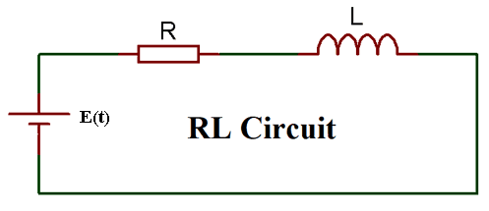
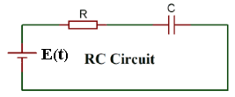
MODELING: RANGKAIAN LISTRIK
Gambar 1: Rangkaian Listrik: Resistor-Induktor dan Resistor-
Kapasistor (RL– dan RC – Circuit )

Slide 3
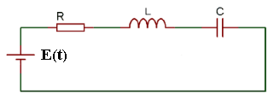
MODELING RANGKAIAN LISTRIK
Gambar 2: Rangkaian Listrik: Resistor-Induktor-Kapasistor
(RLC – Circuit)

Slide 4


MODELING RANGKAIAN LISTRIK
Berdasarkan hasil eksperimen bahwa kuat arus (current) pada waktu t ( i(t) ) mengalir melalui suatu resistor, induckor, atau kapasitor menyebabkan tegangan (voltage) turun (dalam volts (V)); Besar tegangan turun:
Ohm’s law:
Tegangan turun akibat resistor dengan resistensi R ohms ( Ω)
Tegangan turun akibat induktor dengan induktansi L henrys ( H)
Tegangan turun akibat kapasitor de-ngan kapasitensi C farads ( F)

Slide 5

MODELING RANGKAIAN LISTRIK
dimana , i(t) := kuat arus (dalam Ampere: A) and Q := muatan listrik (charge) (dalam coulombs: C)
Kirchhoff’s Voltage Law (KVL): Sumber tegangan (the electromotive force) impressed pada loop tertutup sama dengan jumlah tegangan turun melewati komponen-komponen yang lain pada loop. Oleh karena itu, model matematika dari rangkaian: RL –, RC –, dan RLC – dengan variabel kuat arus ( i(t) ) berturut-turut:

Slide 6



MODELING RANGKAIAN LISTRIK
, (2.1)
, dan (2.2)
. (2.3)
Persamaan di atas berturut-turut disebut persamaan diferensial, persamaan integral, dan persamaan integro-diferensial. Dengan menurunkan kedua ruas, pers. (2.2) dan (2.3) menjadi persamaan diferensial dalam i(t):

Slide 7





MODELING RANGKAIAN LISTRIK
dan (2.2*)
. (2.3*)
Kemudian bentuk lain dari Pers. (2.1) – (2.3) dapat diperoleh dengan menggunakan relasi i(t) dan Q(t), yaitu persamaan diferensial dalam Q(t):
, (2.1**)
, dan (2.2**)
. (2.3**)

Slide 8


MODELING RANGKAIAN LISTRIK
Pers. (2.1), (2.2*), dan (2.2**) merupakan persamaan diferensial order satu, sedangkan Pers. (2.3*), (2.1**), dan (2.3**) merupakan persamaan diferensial order dua. Akan tetapi, yang akan dibahas hanya Pers. (2.3*) dan (2.3**) dengan E(t) = Eo sin(ωt), Q(0) = 0 C, dan i(0) =0 A. Karena itu, diperoleh masalah nilai awal sbb:
; NA: i(0)=0=i’(0)
(2.4)
; NA: Q(0)=0=Q’(0)
(2.5)

Slide 9





MODELING RANGKAIAN LISTRIK
Solusi homogen dari MNA (2.4) sbb:
- Jika , maka
dengan dan .
- Jika , maka
- Jika , maka
dimana A dan B merupakan konstanta integrasi.

Slide 10




MODELING RANGKAIAN LISTRIK
Adapun solusi partikulir(steady-state current) dari MNA (2.4) dapat diperoleh dengan metode undetermined coefficients, yaitu:
Substitusi ke PD pada (2.4),
kemudian menyelesaikan SPLDV dalam M dan N, diperoleh:
dan
dengan dan disebut reaktansi (reactance).

Slide 11

MODELING RANGKAIAN LISTRIK
Substitusi M dan N ke solusi partikulir ( ) diperoleh:
Kemudian dalam bentuk satu mode, sbb:
Dengan demikian, solusi umum MNA (2.4), yakni transient current ( i(t) ):

Slide 12
MODELING RANGKAIAN LISTRIK
Mudah difahami bahwa sehingga

